Slide 1
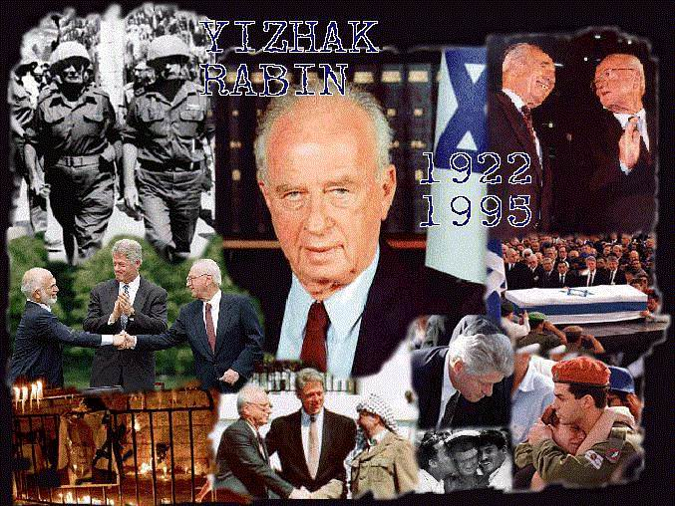
יום הזיכרון ליצחק רבין

Slide 2
חוק יום הזיכרון ליצחק רבין, התשנ"ז – 1997 יום הזיכרון 1.(א) י"ב בחשון, יום הירצחו של ראש הממשלה ושר הביטחון יצחק רבין, יהיה יום זיכרון ממלכתי.
יום זה יצוין במוסדות המדינה, במחנות צה"ל ובבתי הספר.
(ב) חל י"ב בחשון ביום שישי או בשבת, יקוים יום הזיכרון ביום חמישי שלפניו. 2. הדגלים במוסדות המדינה ובמחנות צה"ל יורדו לחצי התורן. טקס הזיכרון 3. ליד קברו של יצחק רבין, בהר הרצל, יתקיים טקס זיכרון. מחנות צה"ל 4. במחנות צה"ל תפורסם פקודת יום של ראש המטה הכללי. בתי ספר 5. בבתי הספר יצוין יום הזיכרון (1)בפעולות שבהן יועלו דמותו ופועלו של יצחק רבין. (2) בפעולות שיוקדשו לחשיבות הדמוקרטיה בישראל ולסכנת האלימות לחברה ולמדינה. תקנות 6. שר החינוך התרבות והספורט ממונה על ביצוע חוק זה והוא רשאי להתקין תקנות לביצועו. בנימין נתניהו ראש הממשלה עזר ויצמן נשיא המדינה דן תיכון יושב ראש הכנסת * נתקבל בכנסת ביום ג' בתמוז התשנ"ז (8 ביולי 1997). הצעת החוק ודברי הסבר פורסמו בהצעות חוק 2618. מיום י"ט באייר התשנ"ז (26 במאי 1997). עמ' 2-3

Slide 3
מה נותר אחרי המלים המתייפות, חשבון הנפש, הפיוס, המורשת, האחדות? נותרו מלות אמת פשוטות – בוז וכעס וכאב, המלים ששום אחדות מדומה לא תמחק. לא פילוג, לא מלחמת אחים. כעס ובוז – כן. כעס על הקרקע שהצמיחה את הרוצח. בוז לרעיונות שבעטיים רצח. ונותרו הגעגועים. הגעגועים לאדם שלא אמרנו די שבחו בפניו, לאדם ישיר וישר, שגם אם לא כולנו הסכמנו לכל דעותיו ולכל מעשיו, ידענו שזה האיש, זה תוכו, זה ברו, והם שווים. והגעגועים לאדם שלא נסגר בתוך המתחם המבוצר של דעותיו. שבגיל מבוגר, שבו האמונות כבר מתעטפות באבן והתפיסות קופאות, ואין סוטים יותר מן הדרכים הרמוסות, ופתאום, בתנופה גדולה, זינק מתוך תלמי חייו אל דרך חדשה. ושורשיה של התפנית, למי שזוכר, נעוצים עוד ביצחק רבין הצעיר, שכבר בנאום על הר הצופים, תכף אחרי מלחמת ששת הימים, אמר שאנחנו היהודים איננו מסוגלים לשמחת הכובש והמנצח. כך אמר – והנה קם עליו יהודי ורצחו נפש. והגעגועים לאדם שהוא גם בן לדור, דור עלומים שהולך וכלה לנגד עינינו. דור אחר ונפלא מכל הדורות – דור הפלמ"ח. דור שהיה ההפך מטפילות, ההפך מהשתמטות, ההפך ממשיחיות, ההפך מהוד והדר, ההפך מקיצוניות, ההפך מדמגוגיה. דור שליגלג על משבחיו, אבל כן, מגש של כסף, וכן, רעות שכזאת, והגשם, דומה, עודו יורד, על פני הרעים החיים המכסים את פניהם ועל פני הרעים המתים אשר אינם מכסים עוד. וכמה מחריד היה צחוקו של הגורל, כי אל כל הכתרים שהיו ליצחק רבין, נוסף הכתר הנורא המיותר הזה – החלל האחרון של הפלמ"ח. ומכאן עוד געגועים, געגועים לעצמנו, לאותו חלק ישיר וישר וערכי ואמיץ שהולך וכלה מתוך נפשותינו. והגעגועים הקשים מכל, געגועים של משפחה. געגועי האהבה שאין מהם מפלט. געגועי אשה, ערגת אחות, געגועים של בן ובת, געגועי חבר קרוב, נכדה ונכד, כמיהת מיטה ריקה, כיסא יתום אצל שולחן, געגועי ליטוף, אלבום תמונות, געגועים פרוטים לזיכרונות, כאן עמד הבעל, כאן ישב האב, כאן האח, כאן נפל הסב. ומה עכשיו? אכן, הזיכרון. נשקו האחרון של המת וחרב חבריו. וכך, בזיכרון, נקח את נקמתו. לא במלחמות אחים, לא בשני שבטים מפולגים. אלא בנשק הישן, הנשק הבדוק של יהודים, בזיכרון ארוך מאוד וחד. אנחנו, שזוכרים את כל הכלבים השוטים של תולדותינו, נזכור גם את הרצח הזה. נזכור מי נרצח, נזכור מי רצח, נזכור על מה ולמה, לא נשכח. מתוך "ידיעות אחרונות" 5.11.95

Slide 4
איך נזכיר למי שלא הכיר? נכיר להם- מי היה האדם בחייו ובמותו (רבין איננו חשוב רק בגלל שהיה רוה"מ שנרצח, אלא בגלל שהיה אדם שהקדיש במידה רבה את חייו למען המדינה, בן דור הפלמ"ח, אדם שחייו ומעשיו ליוו והשפיעו על מדינת ישראל והתפתחותה, אדם שהשכיל לשנות את דרכיו-מחיפוש פיתרון צבאי לחיפוש פיתרון מדיני להשגת שלום ). נכיר להם- מה המסרים של חייו של רבין והרצח הנורא (היכולת לשנות את דרכינו, שנאת חינם, התמודדות עם מחלוקת ביהדות ובחיינו, חשיבות הדמוקרטיה ומהותה וכו').

Slide 5
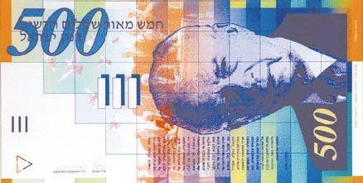
איך נכיר להם? רעיונות לפעולות
*לוח זיכרון –עם מידע ותמונות אודות לחיו ומותו של רבין –אותו תולים בכניסה לביה"ס/כיתה/ביה"כ/ JCC.
אלטרנטיבה: ניתן לתת לקבוצה של מדריכים/ קורס הדרכה לבנות את הלוח בעצמם. אז חשוב להביא להם הרבה חומרים (תמונות, קטעי קריאה, שירים וכו').
*פעולת השטר: מחלקים את הכיתה/קבוצות לקבוצות קטנות. נותנים להם תמונות של רבין-מאז היה תינוק ועד עצרות הזיכרון לזכרו לאחר הרצח-עם משפט המתאר את התמונה (וכן שנה).
המשימה הראשונה שעל כל קבוצה לבצע היא לסדר את התמונות (=חייו של רבין) לפי סדר כרונולוגי. לאחר מספר דקות המנחה בודק איך הצליחו. המנחה גם ישאל האם כבר שמעו על רבין (ומה שמעו) וגם יכול לבקש מהתלמידים/ חניכים להגיד עם יש משהו בביוגרפיה של רבין שהפתיע אותם ומדוע (המנחה ירחיב בהסבר על הפרט הספציפי).
בתת הקבוצות יקב
לו התלמידים/חניכים משימה נוספת: המנחה יסביר שמדינת ישראל רוצה לכבד את זכרו של רבין עם שטר עם תמונתו, אך מכיוון שרבין עשה רבות בחייו וגם מת באופן טרגי וראוי לציון, קשה להחליט איזו תמונה הכי מתאים שתופיע על השטר.
המשימה של התלמידים/ חניכים היא לשקול ולבחור את התמונה הכי מתאימה להופיע על השטר ולמה, ובאמת לעצב שטר (גדול, בגודל חצי בריסטול), משני הצדדים, לבחור איזו תמונה לשים וכן מה לכתוב מאחור (ניתן לתת להם חלקים נבחרים מתוך נאומים של רבין ונאומים עליו).
התלמידים/חניכים יציגו את בחירותיהם ואת השטרות שעיצבו במליאה והמנחה יוסיף מידע, יישאל שאלות וכו'.
חשוב לדעת שאכן היה רעיון לעצב כזה שטר, ואף עוצב דוגמא.
חשוב שהשליח יוסיף אודות לעובדה שבישראל יש יום מיוחד לציון רצח רבין, שיעורים, טקסים ופעולות מיוחדות בנושא בכל מוסד (בתי ספר, צבא, קהילות, וכו') והכל עיר. אפשר גם לציין שהיה רעיון לציון את רצח רבין ביום צום גדליה, אך שרעיון זה לא נתקבל וכו'.

Slide 6
עוד כמה רעיונות...
אם קבוצות מתאימות בארה"ב ניצן לעבוד עם השיר "או רב חובל!" יחד עם השיר O CAPTAIN , MY CAPTAIN של וולט ויטמן, שהוא המקור ל"או רב חובל!" ונכתב כתגובה לרצח הנשיא האמריקאי אברהם לינקולן.
רב חובל/ מילים פול וויטמן-תרגום ולחן: נעמי שמר
הו רב - חובל, קברניט שלי, סופה כבר שככה אל הנמל שבעת - קרבות חותרת ספינתך זרי - פרחים, פעמונים, המון אדם צוהל כאשר ספינת הקרב שלך קרבה אל הנמל
אבוי ליבי ליבי ליבי הו כתם דם שותת באשר רב - החובל שלי צונח קר ומת ליבי ליבי ליבי הו כתם דם שותת
הו רב-חובל, קברניט שלי, הקשב לקול פעמון לך כל הדגלים כולם, לך תרועות המון רק לכבודך ביום חגך ינוע הקהל ובקולם תקוות - עולם לנס המיוחל
אבוי ליבי ליבי ליבי הו כתם דם שותת באשר רב - החובל שלי צונח קר ומת ליבי ליבי ליבי הו כתם דם שותת
הו רב - חובל, אבי שלי, זרועי תתמוך ראשך סיוט הוא לראותך פתאום נופל על סיפונך רב - החובל אינו עונה, שפתיו חוורו אילמות הוא לא יחוש מגע - ידי הוא לא ייתן לי אות
אבוי ליבי ליבי ליבי הו כתם - דם שותת באשר רב - החובל שלי צונח קר ומת ליבי ליבי ליבי הו כתם - דם שותת
עוגנת הספינה לבטח, המסע הושלם נוצחו כל סכנות הדרך, כל אימי - הים כשבנמל קהל יצהל אני אצעד אבל על הסיפון עליו נפל אבי, רב – החובל
O Captain, My Captain!/ Walt Whitman
O captain, my captain, the fearful trip is done.
The ship has weather'd every rack, the prize we sought is won, The port is near, the bells I hear, the people all exulting, While follow eyes the steady keel, the vessel grim and daring; But O heart! heart! heart! O the bleeding drops of red, Where on the deck my Captain lies, Fallen cold and dead.
O Captain! my Captain! rise up and hear the bells; Rise up--for you the flag is flung--for you the bugle trills, For you bouquets and ribbon'd wreaths--for you the shores a-crowding, For you they call, the swaying mass, their eager faces turning; Here Captain! dear father! This arm beneath your head! It is some dream that on the deck, You've fallen cold and dead.
My Captain does not answer, his lips are pale and still, My father does not feel my arm, he has no pulse nor will, The ship is anchor'd safe and sound, its voyage closed and done, From fearful trip the victor ship comes in with object won; Exult O shores, and ring O bells! But I with mournful tread, Walk the deck my Captain lies, Fallen cold and dead.

Slide 7
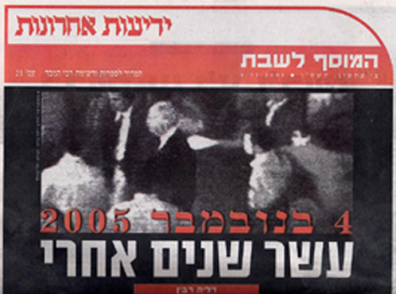
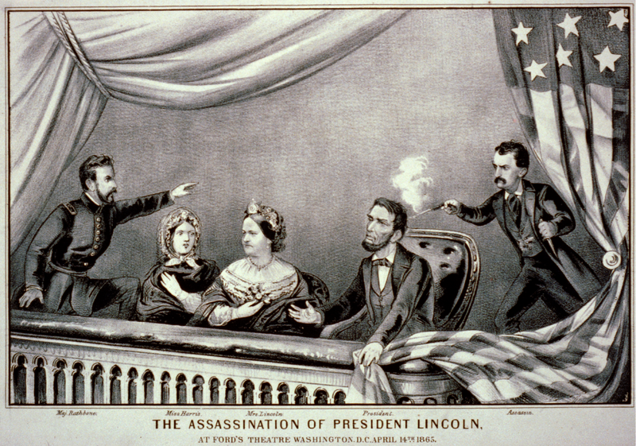
אודות ל O Captain, My Captain!
Walt Whitman wrote the poem after Abraham Lincoln ‘s assassination.
Repeated metaphorical reference is made to this issue throughout the verse. The "ship" spoken of is intended to represent the United States of America, while its "fearful trip" recalls the troubles of the American Civil War. The titular “Captain" is Lincoln himself.
The assassination of Abraham Lincoln, one of the last major events in the American Civil War, took place on Good Friday, April 14, 1865, when President Abraham Lincoln was shot while attending a performance of Our American Cousin at Ford's Theatre with his wife and two guests.
Lincoln's assassin, actor and Confederate sympathizer John Wilkes Booth, had also plotted with fellow conspirators, Lewis Powell and George Atzerodt to kill William H. Seward (then Secretary of State) and Vice President Andrew Johnson respectively. Booth hoped to create chaos and overthrow the Federal government by assassinating Lincoln, Seward, and Johnson. Although Booth succeeded in killing Lincoln, the larger plot failed. Seward was attacked, but recovered from his wounds, and Johnson's would-be assassin fled Washington, D.C. upon losing his nerve.

Slide 8
איך ליצור אווירה שונה לפעילות/טקס?
*ניתן לתלות לאורך כל הכיתה/חדר/אולם תמונות מחייו של רבין בסדר כרונולוגי.
*לקבל את פני הבאים עם מצגת עם תמונות מחייו של רבין ושיר מתאים ברקע (האיש ההוא, לבכות לך, וכו').
*לקבל את פני הבאים עם מדבקות "שלום, חבר" (ניתן להכין ולהדפיס על מדבקות בגודל המועדף).
*לשים "ספר מבקרים" או לתלות גיליון נייר גדול –על מנת שהבאים לפעילות ירשמו מסרים למשפחת רבין.(ניתן באמת לשלוח למשפחה, אך יש לשים לב שהספר/גיליון מכובד מספיק).

Slide 9
שירים לפעולות על רבין באמצעות שירים:
חייו של רבין בשירים:
הרעות - שיר שרבין מאוד אהב, שמספר את הערכים עליו חונך –כבן דור הפלמ"ח, דור ראשון בארץ, היהודי החדש.
ירושלים של זהב – שיר שחלק מהמילים שלו נכתבו בעקבות חיבור ההישגים של רבין כרמטכ"ל במלחמת 6 הימים, כשישראל הצליחה לשחרר את הכותל.
האיש ההוא- איפה ישנם עוד אנשים...שיהיו מוכנים להשאיר מאחור את החלומות הפרטיים שלהם על מנת לעשות מה שהמדינה זקוקה שיעשו? (כמו שרבין עשה...הוא רצה להיות מהנדס מים, אך הבין שצו השעה- באותה עת- היה ללבוד מדים ולהילחם על הבית...רבים מאיתנו מתגעגעים אליו, אל האדם שהיה, אדם שכמותו לא ממש מוצאים בקלות בימינו).
חורף 73- שיר שרבין מאוד אהב, והרי שלום זה מה שהוא ניסה להביא...
שיר לשלום- שיר שמזהים איתו מאז אותה העצרת שבסופה מצא רבין את מותו. השיר שנספג בדמו...
לבכות לך-שיר שנכתב על ידי אביב גפן בנסיבות שונות ולא עבור רבין, הפך לשיר שמזכיר את רבין ואת הרצח שלו, בין היתר בשל העובדה שגפן שר אותו באותו ערב. גפן היה אחד האמנים היחידים שהסכים ללא היסוס לבוא לשיר בעצרת. רבים אחרים שפחדו להזדהות פוליטית עם רבין (ובעקבות זאת למכור פחות...) לא הסכימו להופיע.
או רב חובל!- שיר שתורגם על ידי נעמי שמר והפך לשיר לרבין עבור כל מי שאכן הרגיש שהוא היה מנהיג אמיתי שלהם.
-http://hebrewsongs.com את כל השירים הנ"ל ניתן למצוא בתרגום לאנגלית ובתעתיק בהיברו סונגס!

Slide 10
סרטים-שירים וכו' ברשת:
סרט על חייו:
http://www.youtube.com/watch?v=kVX7aCS6MPM&feature=related
http://www.youtube.com/watch?v=zGJZo-PAbnI&feature=related
סרט על חייו –עם הרבה תמונות מהיום שלאחר הרצח-דקה דומייה, גדולי האומות בלוויה,
חלק מהנאום של קלינטון.
http://www.youtube.com/watch?v=R_5s5_zBqV8&feature=related
סרט לזכרו-כולל אמירות שלו בנושאים שונים:
http://www.youtube.com/watch?v=5fRKmBcZWBs
הלוויה של רבין:
http://www.youtube.com/watch?v=mURJ2lgdyaA&feature=related

